Slide 1
Имитационное моделирование
Примеры

Slide 2
Пример 3 Динамика изменения температуры тела
Детерминированная модель

Slide 3
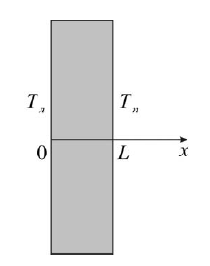

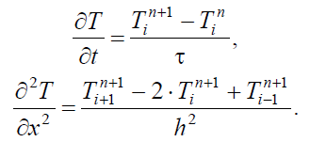
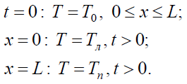

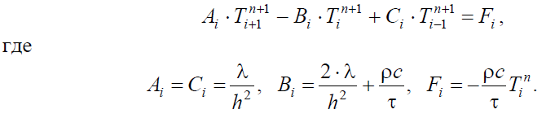
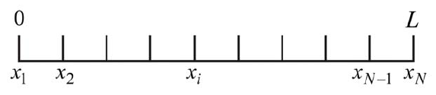
Математическая модель
Уравнение теплопроводности
Метод конечных разностей (метод сеток)

Slide 4



Математическая модель
обратная прогонка
прямая прогонка

Slide 5
Прототип приложения
Исходные данные
…..
……
Температура в центре: Х ⁰С
Время симуляции: Х,ХХХ с
Запуск
T
0
L
x

Slide 6
Лабораторная 2
Задание:
Реализовать моделирование изменения температуры в пластине на основе одномерного уравнения теплопроводности с применением метода конечных разностей.
Выводить распределение значений температур по толщине, например, используя предложенный графический интерфейс.
Выполнить моделирование с разным шагом по времени и по пространству, заполнить таблицу(ы) значением температуры тела в центральной точке после 2 c модельного времени и реальным временем моделирования:
Сделать выводы.
Шаг по времени, с | 0,1 | 0,01 | 0,001 | 0,0001
Шаг по пространству, м
0,1
0,01
0,001
0,0001

